Slide 1
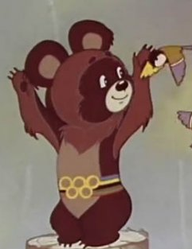
Анимационное сопровождение совместной деятельности Кто получит приз?
Государственное Бюджетное Образовательное Учреждение
Детский сад №59
Комбинированного вида
Колпинского района г. Санкт - Петербурга
Автор :
Гончаренко Юлия Викторовна

Slide 3
Кто из зверей оказался всех хитрее? Почему?
Кто главный герой мультфильма?
Кто участвовал в соревнованиях?
Что случилось с зайцем?
Кто стал победителем соревнований?

